Slide 1
Системы спинов 1/2 с изотропным Гaйзенберговским взаимодействием: параметризация матрицы плотности, вариационный метод, точная диагонализация.
Филипп Усков (fel1992@mail.ru)
МГУ им. Ломоносова, Сколтех
23.04.2018
Научные руководители:
Гердт Владимир Петрович
Лычковский Олег Валентинович

Slide 2
Содержание

Slide 3
Мотивация
Цель
Новизна
Квантовый компьютер, все дела…

Slide 4
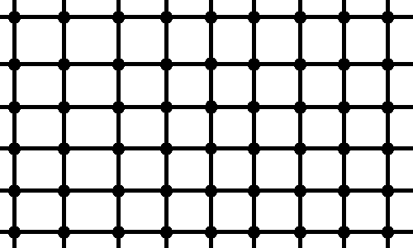
Описание модели, задача
Антиферромагнетики: J > 0
Пример 1d: ????
Пример 2d: “Гербертсмитит”
Пример 3d: ????
Ферромагнетики: J < 0
Пример: ????

Slide 5
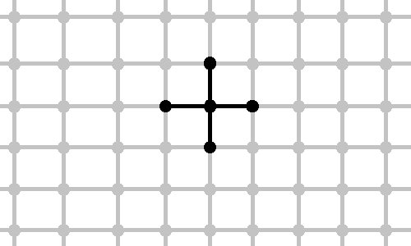
Методы решения
*)
R. Tarrah, R. Valenti (1990)
Exact lover bounds to the ground state of spin systems: The two-dimensional
S = 1/2 antiferromagnetic Geisenberg model Physical review B , 1990.
*)
??? Ссылка на вариационный метод

Slide 6
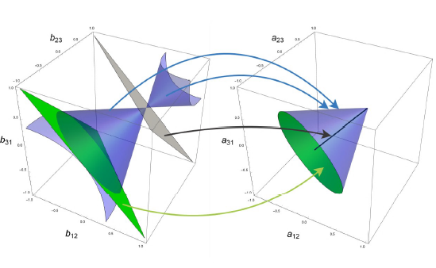
Параметризация матрицы плотности
N. Il'in, E. Shpagina, F. Uskov, O. Lychkovskiy
Squaring parametrization of constrained and unconstrained sets of quantum states.
Ссылка на ??? J Phys A

Slide 7
Символьное умножение матриц
Алгоритм реализован на wolfram mathematica

Slide 8
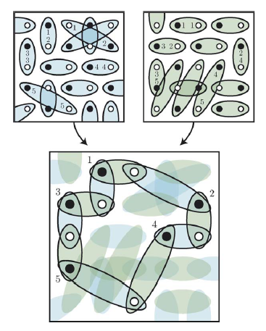
Скалярное произведение матриц
Алгоритм реализован на wolfram mathematica
K.S.D. Beach, A.W. Sandvik
Some formal results for the valence bond basis
Nuclear Physics B 750 [FS] (2006) 142–178

Slide 9
Переполненность базиса
Было проверено в плоть до 10 спинов,
что из уравнений (1 и 2) следуют все линейные зависимости

Slide 10
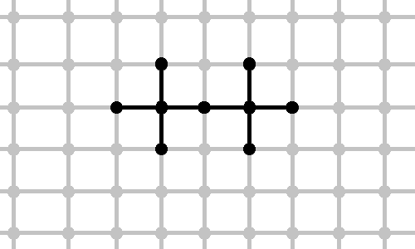
Уравнение Шредингера
Алгоритм раскладывания векторов по базису
реализован в Wolfram Mathematica
Пример:
H – матрица 512х512
113 векторов A
62 уравнения от B
Итого ищем СЗ
у матрицы 51х51
Сравни с вар. методом

Slide 11
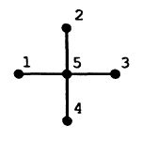
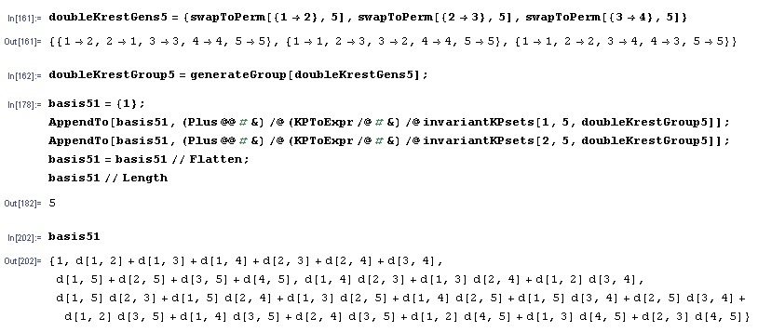
УШ: генерация Ро
Реализован лгоритм генерации базиса A_{i}
на Wolfram Mathematica
A_{i} подчиняются симметриям кластера

Slide 12
Вариационный метод

Slide 13
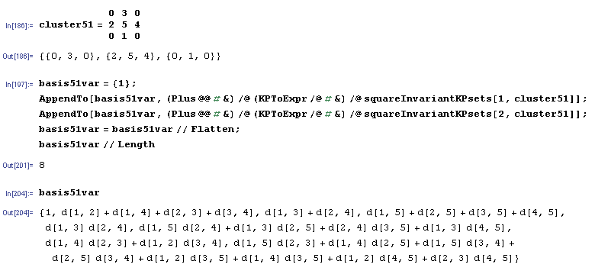
Вар. метод: генерация Ро
Реализован лгоритм генерации базиса A_{i}
на Wolfram Mathematica
A_{i} подчиняются симметриям всей сетки кристалла

Slide 14
Сравнение результатов
Одномерный случай:
Количество спинов в линии | Уравнение Шредингера | Вариационный метод
4 | -2.1547 | -2.09548
5 | -1.92789 | -1.91063
6 | -1.99486 | -1.94983
7 | -1.89083 | -1.87265
8 | -1.92853 | -1.8388
Двумерный случай:
Уравнение Шредингера | Вариационный метод
-3 | -3
-2,9685 | -2.9657

Slide 15
Вывод
До квантового компьютера еще далеко

